Slide 1
Eko-Szkoła Zielona Flaga
Zespół Szkolno-Przedszkolny
Przedszkole w Purdzie
****************************************************************************************
Koordynatorzy: Iwona Kaczmarczyk
Jolanta Zyśk

Slide 2



Slide 3
HARMONOGRAM DZIAŁAŃ W RAMACH UBIEGANIA SIĘ
O CERTYFIKAT ZIELONEJ FLAGI
„KWIETNIOWY OGRÓD”

Slide 4
Poinformowanie rodziców o zamierzeniach związanych z ubieganiem się o certyfikat zielonej flagi.
Grupowe wyjścia poza teren przedszkola (bezpośrednia obserwacja flory i fauny).
Prace użyteczne w ogrodzie przedszkolnym.
Wzbogacenie bazy biblioteczki przedszkolnej o książki tematyczne.
Przedszkolny wyjazd edukacyjny do Leśnego Arboretum w Kudypach (ogród botaniczny), zajęcie edukacyjne prowadzone przez leśnika Nadleśnictwa Kudypy.
Zajęcia edukacyjne na przedszkolnym ogrodzie, wykorzystanie lup do obserwacji.
Wyjście do lasu – bezpośrednia obserwacja zwierząt oraz roślin leśnych.
Zajęcia edukacyjne prowadzone przez miłośnika przyrody oraz pracownika Nadleśnictwa Mendryny p. Eugieniusza.

Slide 5
Umieszczenie budek lęgowych i karmników.
„Motyle są tu na chwilę” – konkurs plastyczny.
Cykl spotkań z przedstawicielem Koła Łowieckiego ŻUBR z Olsztyna, p. Tadeuszem
„Jak pomóc zwierzętom przetrwać zimę?”
„Pobudka zwierząt ze snu zimowego”
Wyjście do lasu
Przygotowanie terenu do sadzenia.
Gromadzenie roślin i wysadzenie do gruntu.
Piknik w kwietniowym ogrodzie, jako podsumowanie działań w celu ubiegania się o certyfikat Zielonej Flagi.
W związku z epidemią Covid – 19
nie wszystkie zaplanowane działania zostały zrealizowane.

Slide 6
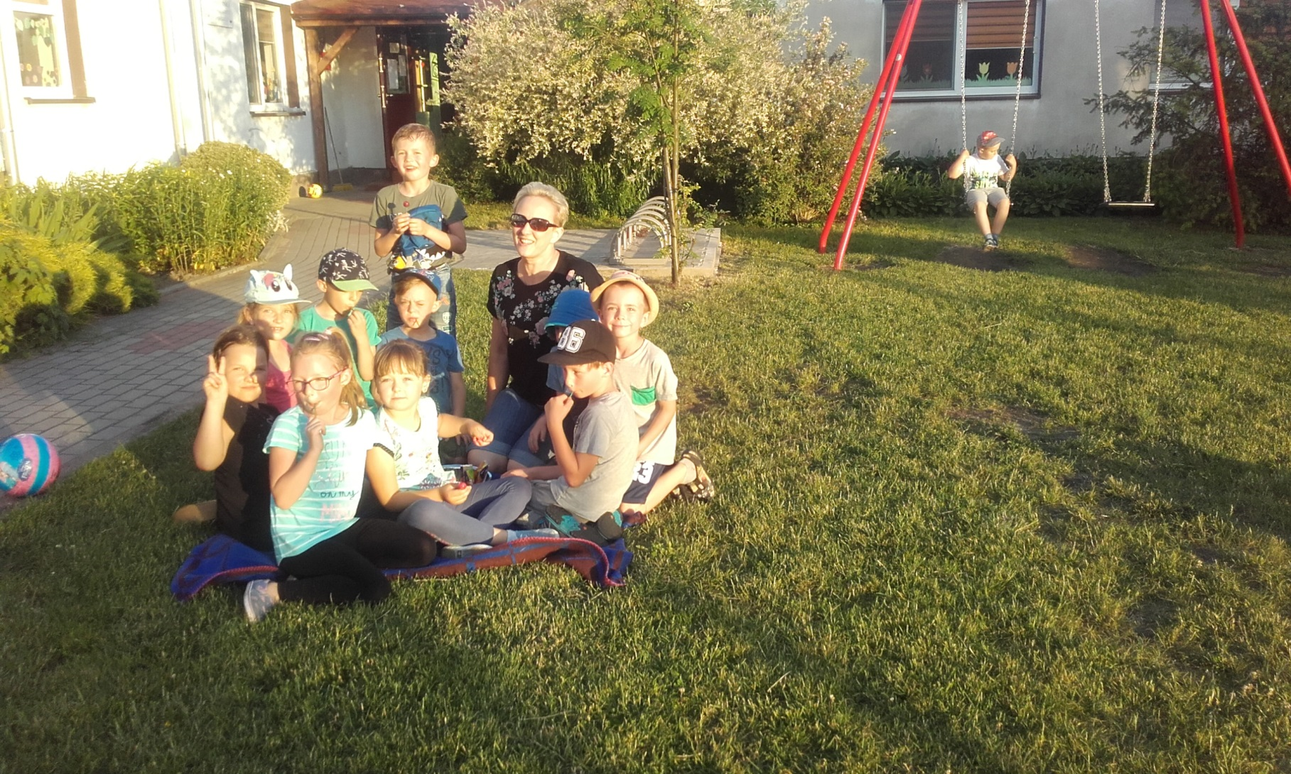
ogród przedszkolny

Slide 7
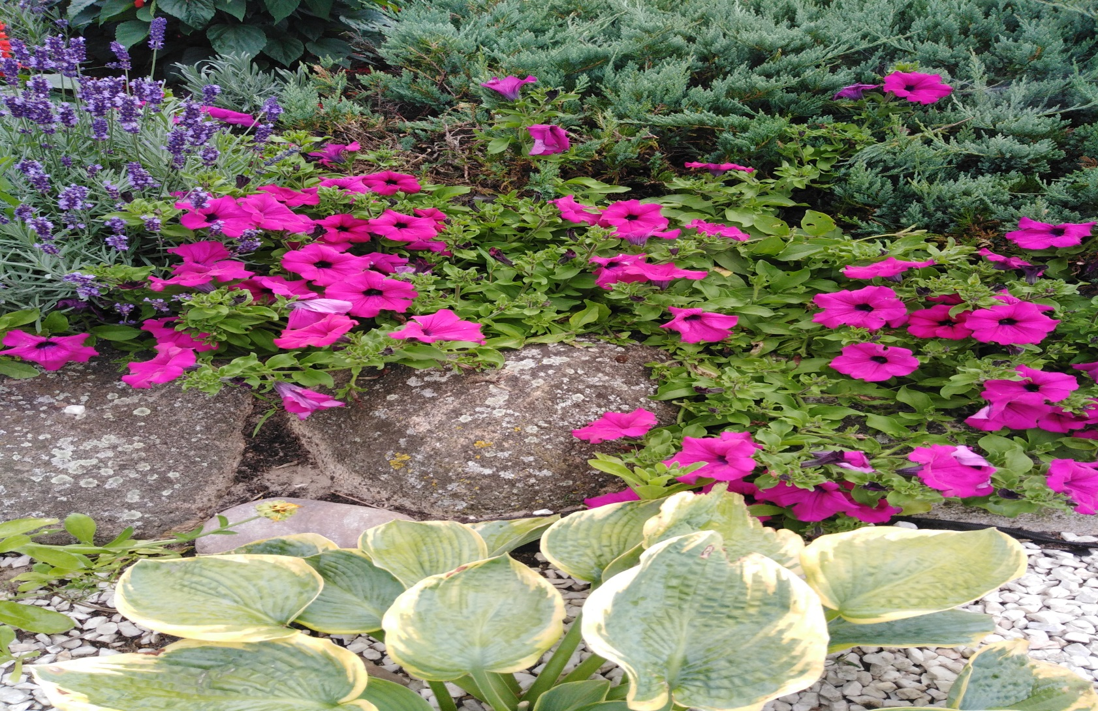
kwiaty cieszą nasze zmysły

Slide 8
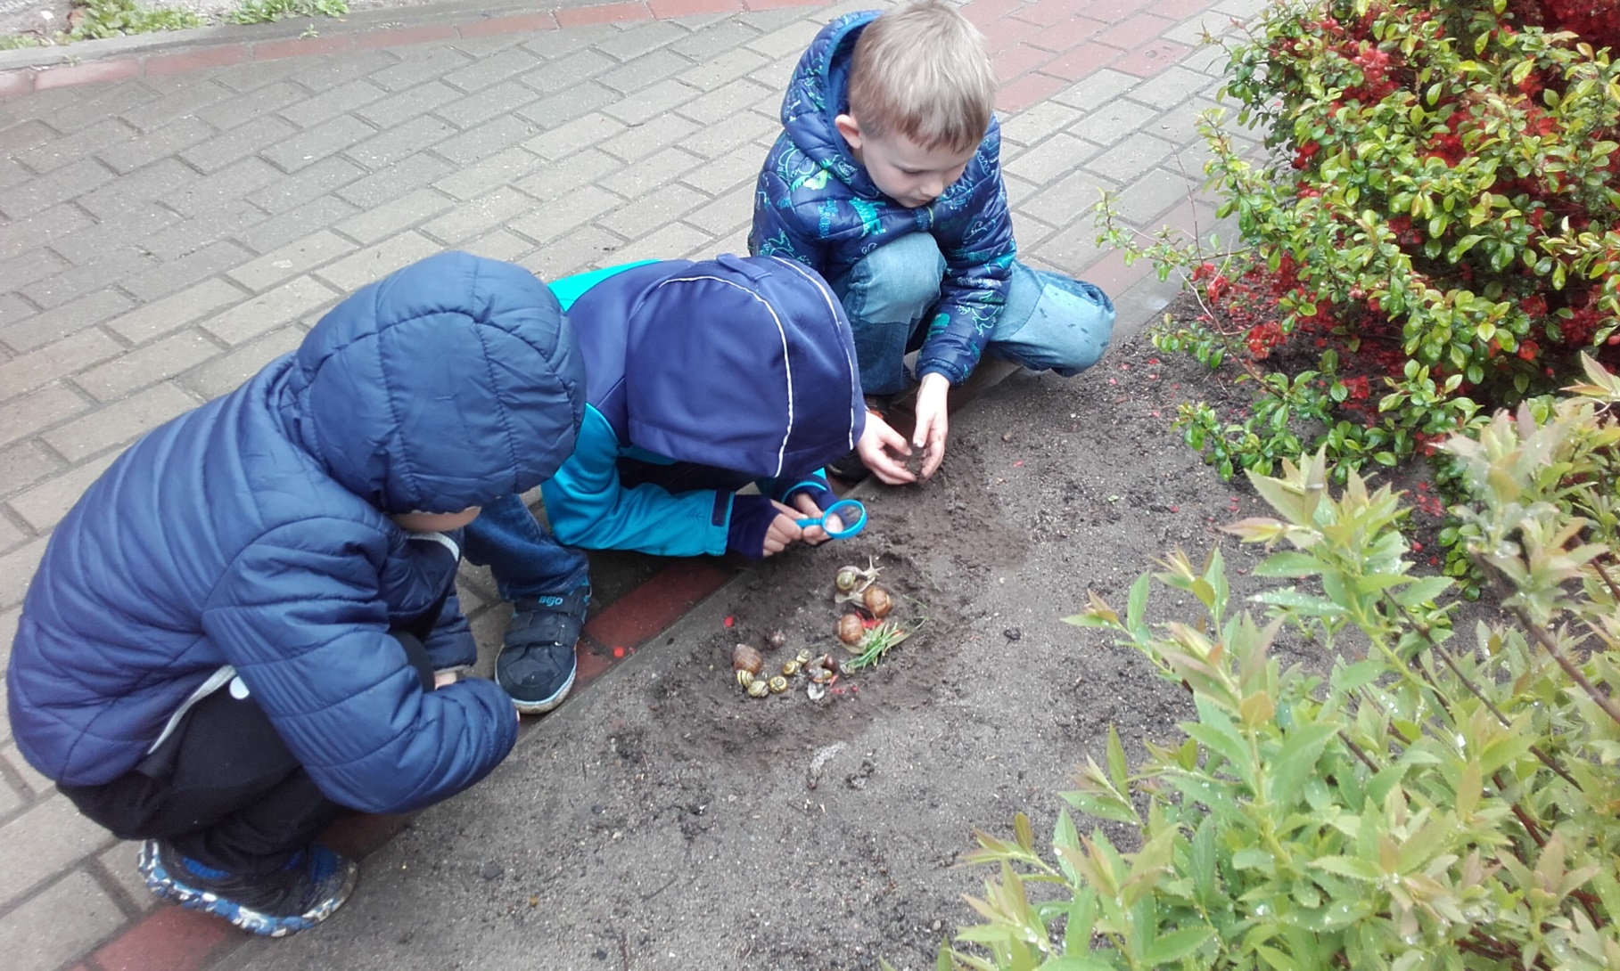
ślimak, ślimak pokaż rogi…

Slide 9
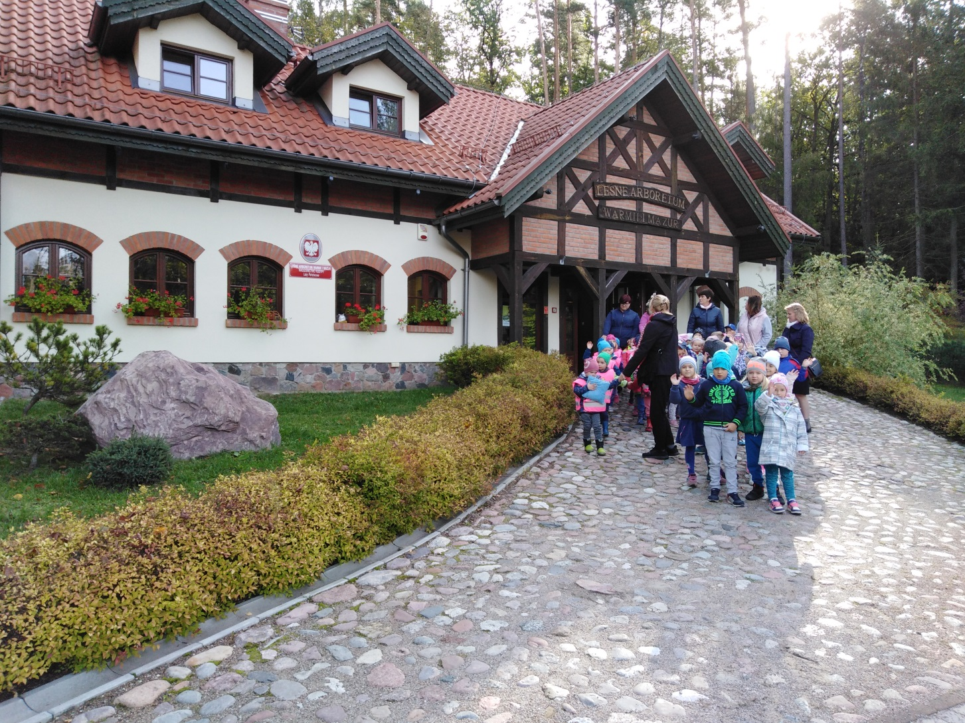
Leśne Arboretum w Kudypach

Slide 10
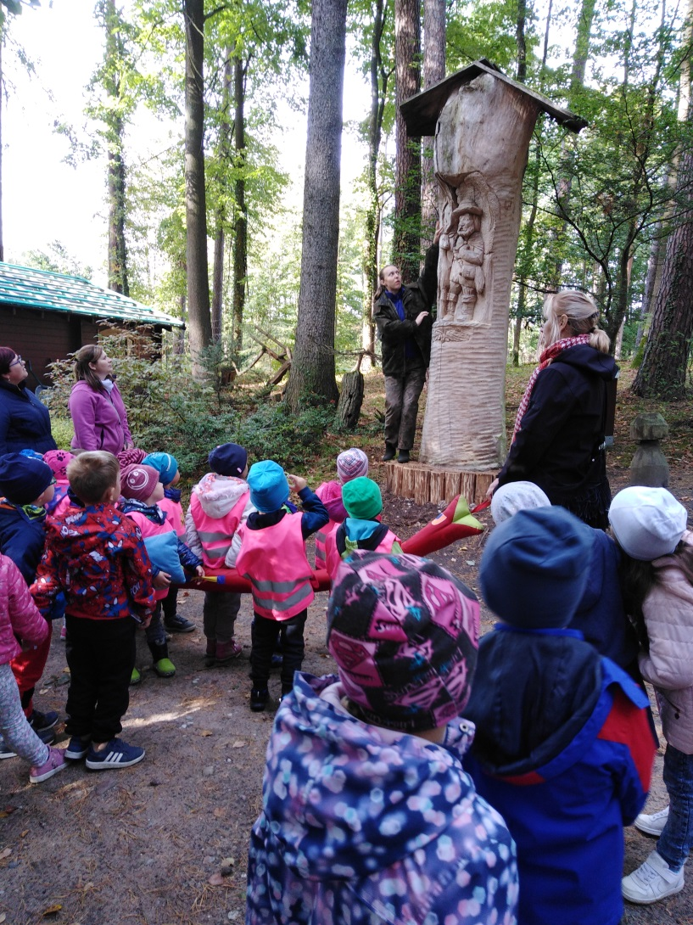
wsłuchujemy się w opowieści leśnika

Slide 11
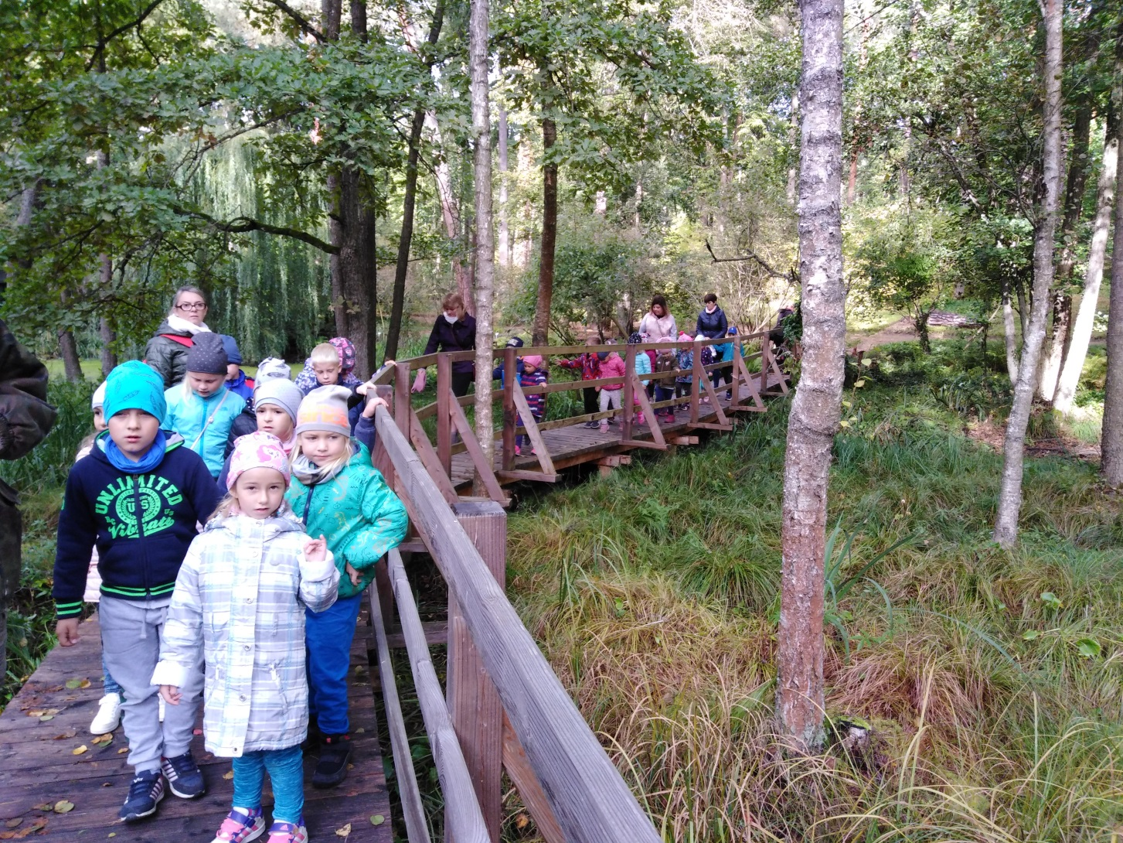
spacerkiem po arboretum

Slide 12
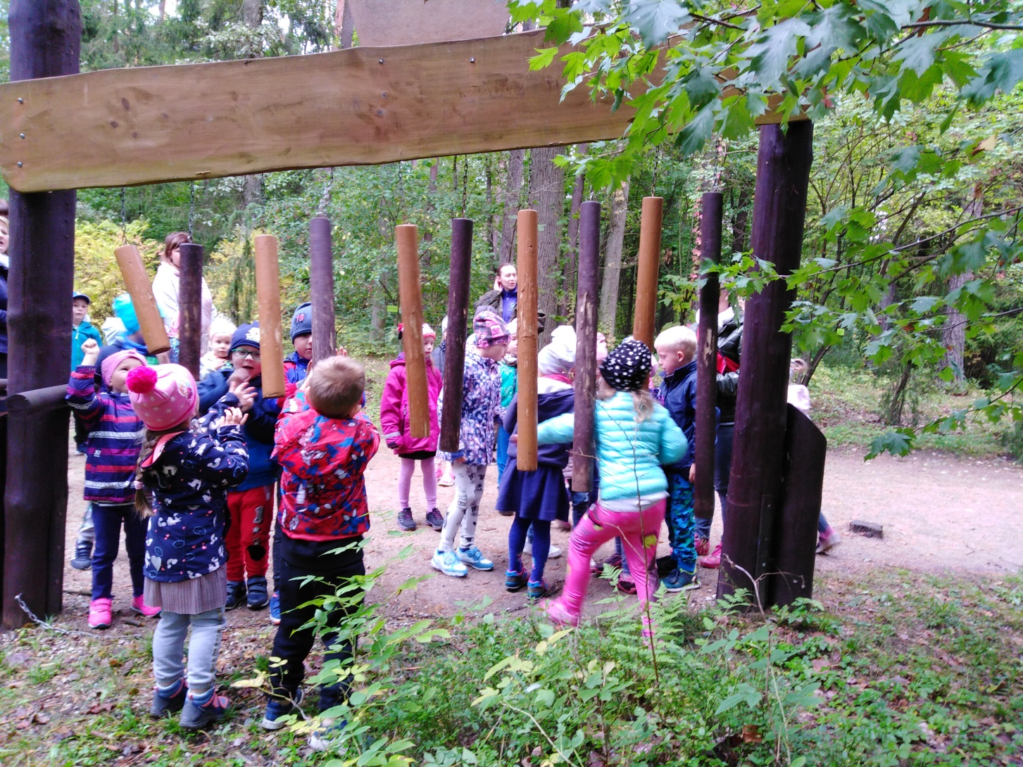
gra na leśnych cymbałkach

Slide 13
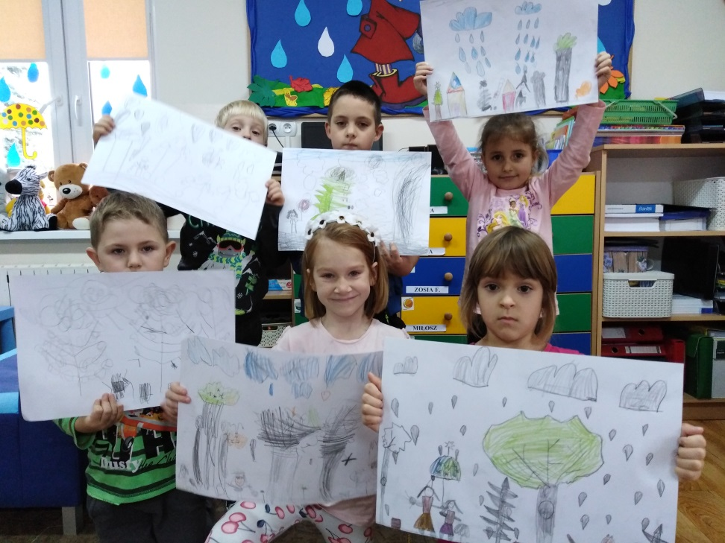
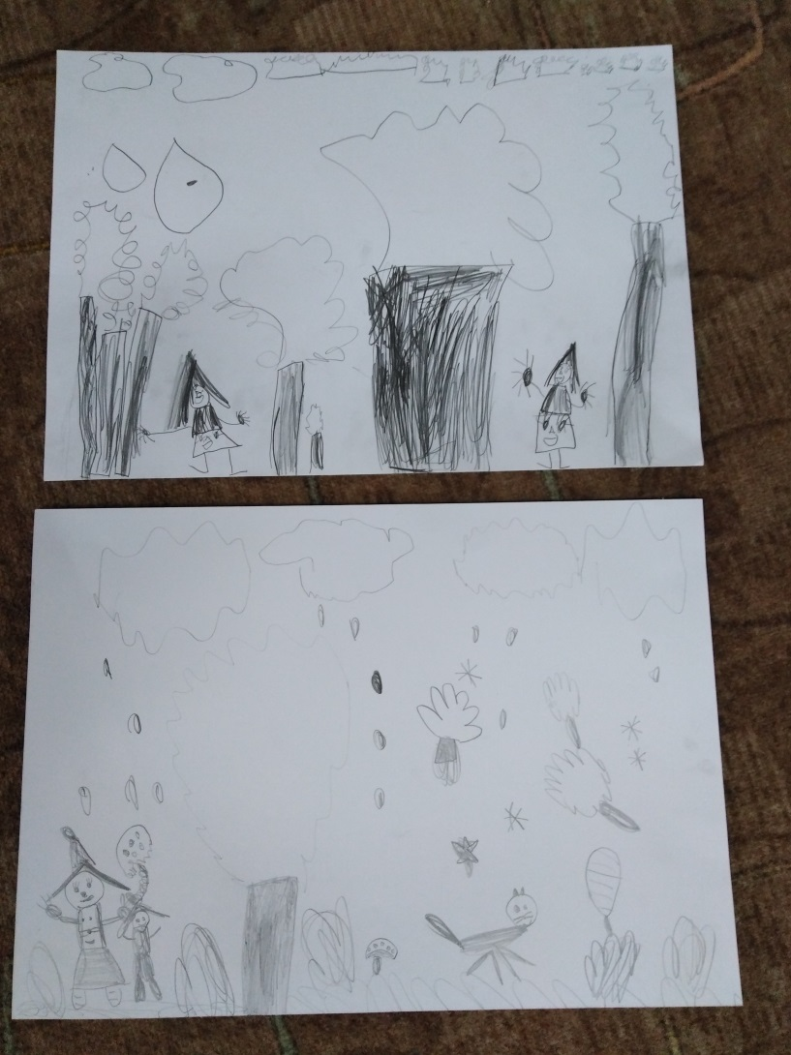
„Czysty las” – konkurs plastyczny

Slide 14
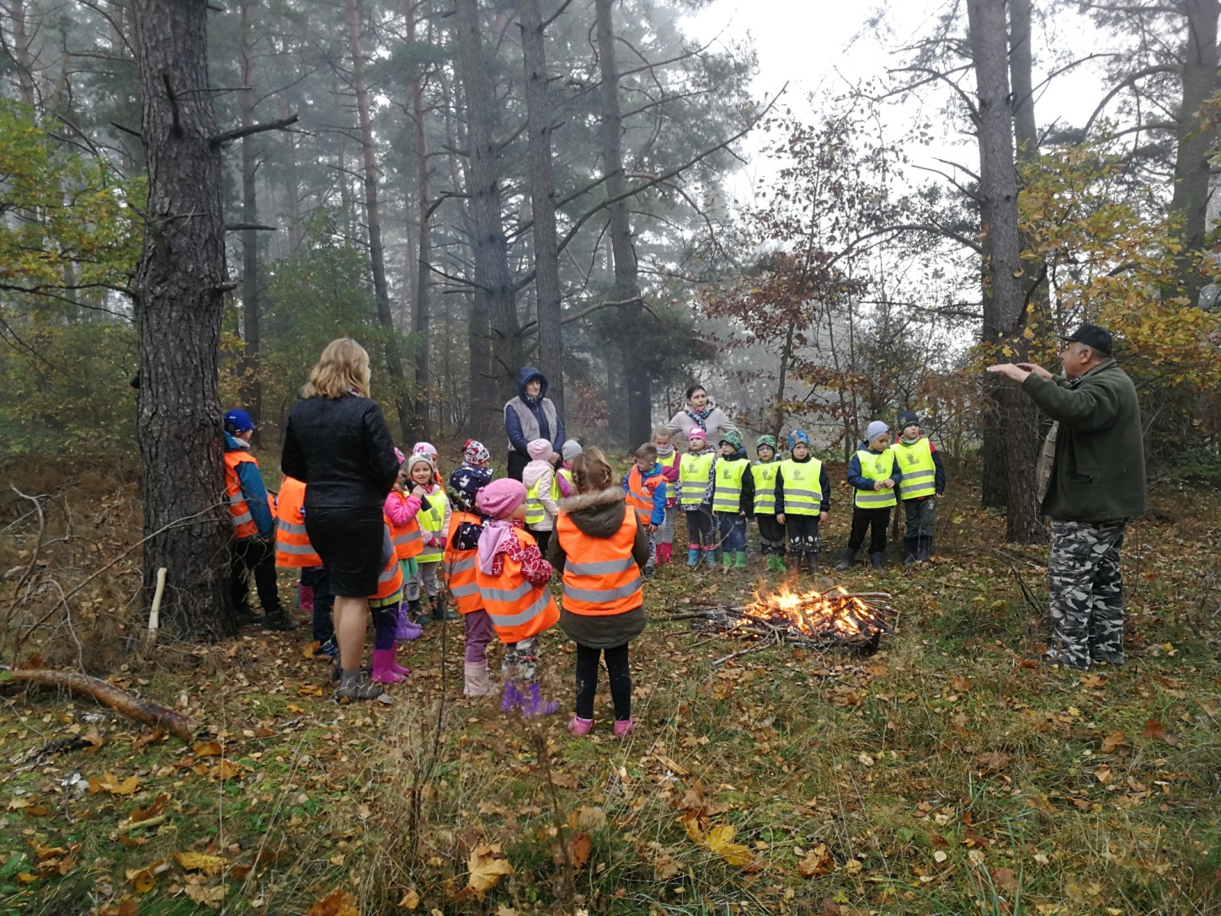
Wyjście edukacyjne do lasu z przedstawicielem Koła Łowieckiego ŻUBR

Slide 15
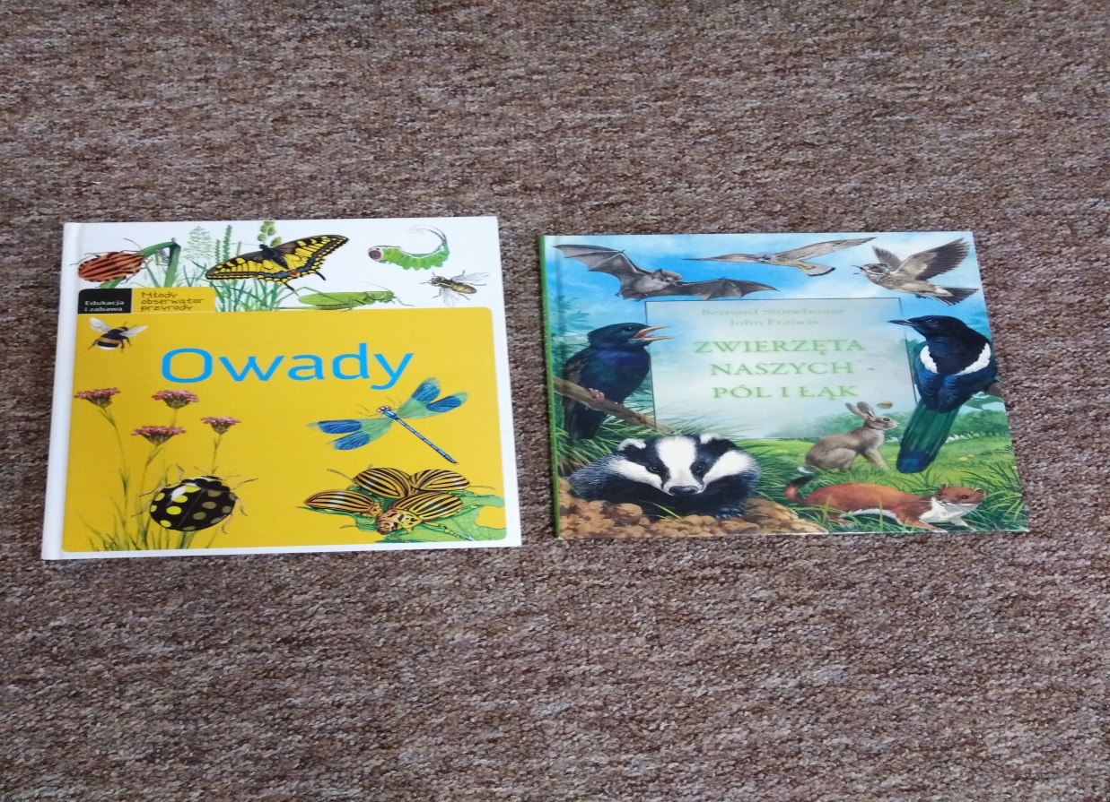
zaglądamy również do książek

Slide 16
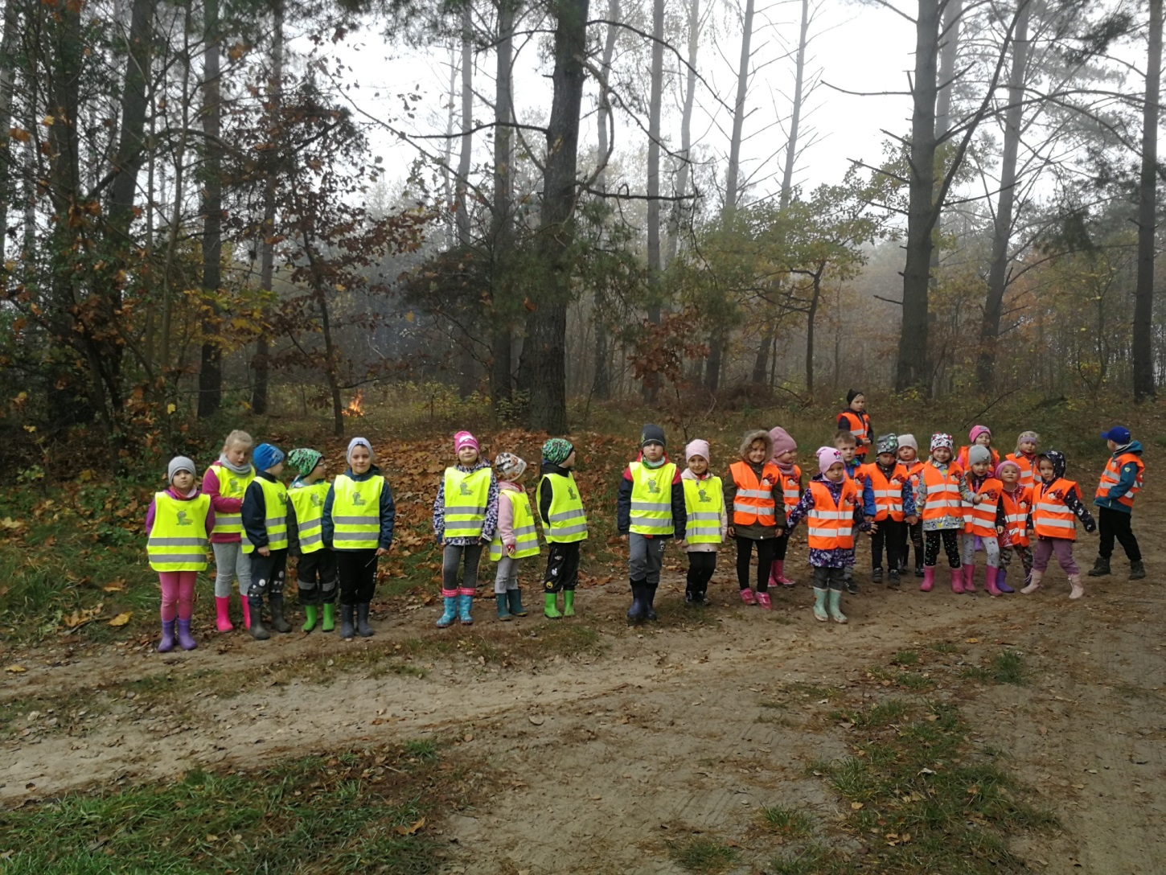
przedszkolaki wsłuchują się w śpiew ptaków

Slide 17
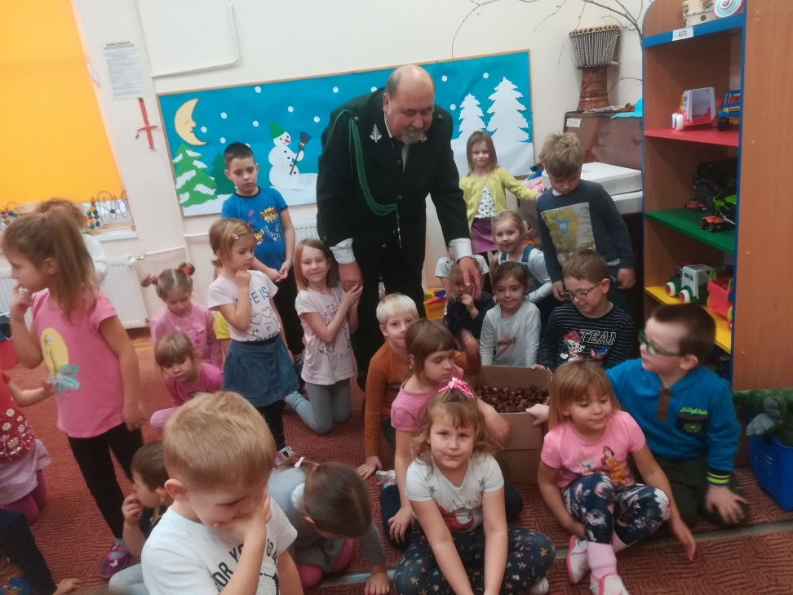
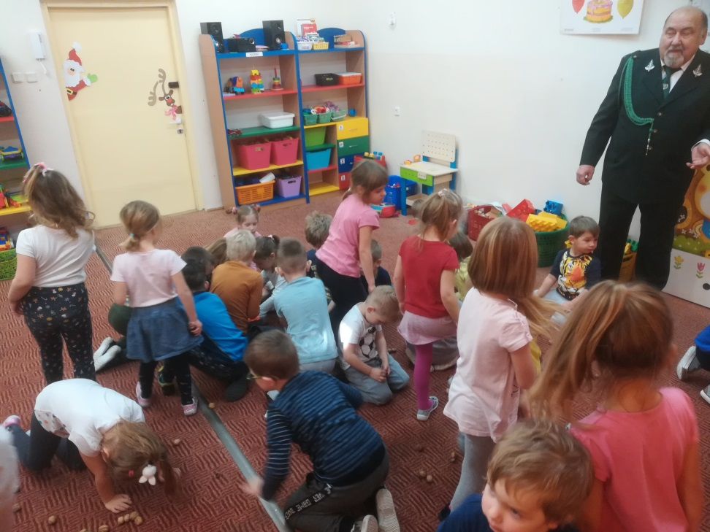
Spotkanie z p. Tadeuszem

Slide 18
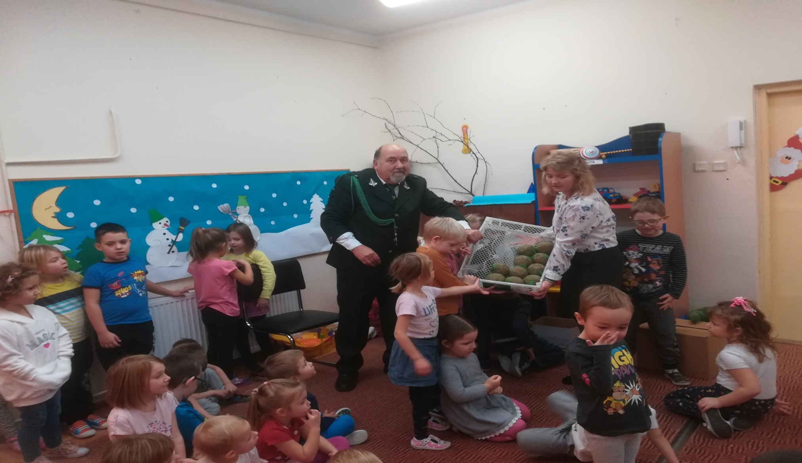
karma do ptasiej stołówki

Slide 19
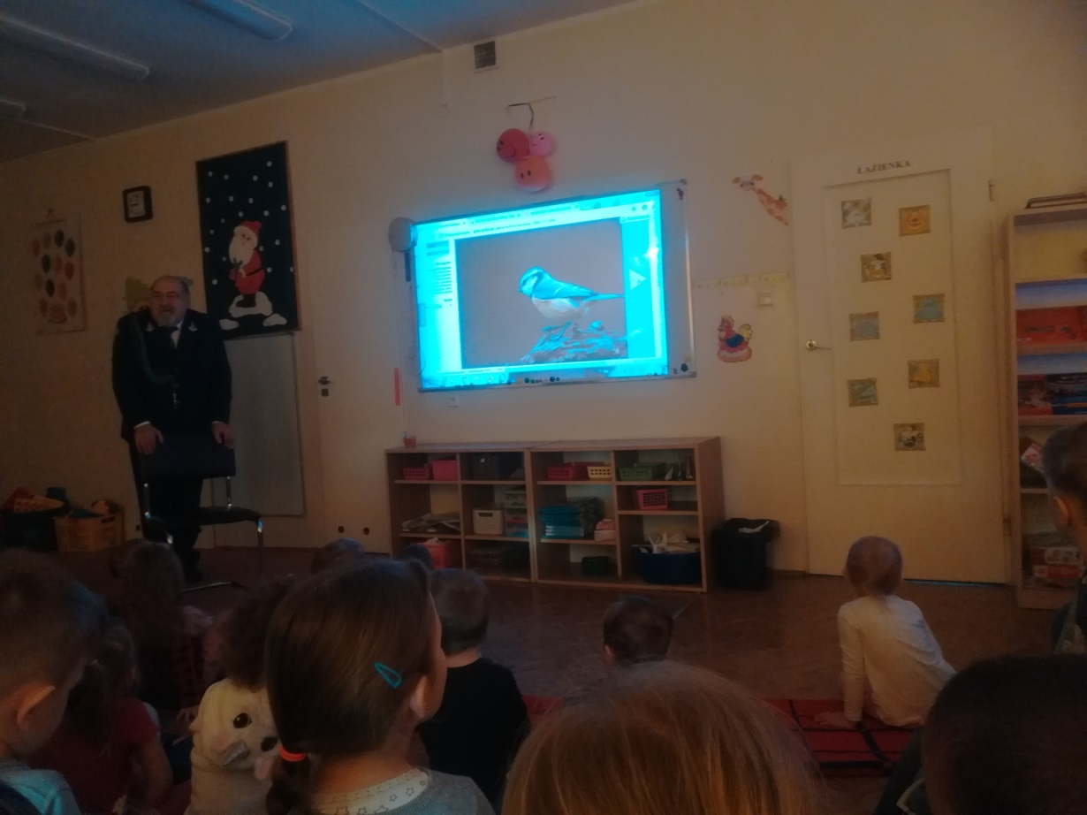
Lekcja przyrody Jak pomóc zwierzętom przetrwać zimę?
Pan Tadeusz wyjaśniał, przedszkolakom jak prawidłowo należy dokarmiać zwierzęta zimą, a w szczególności ptaki.

Slide 20
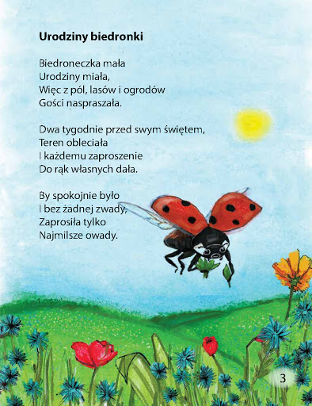
Taka piękna jest przyroda

